Slide 1

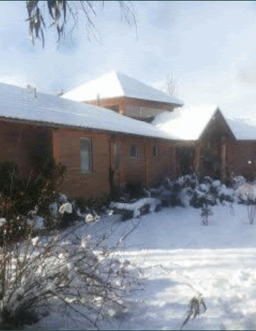

NUESTRA PROPUESTA
PIRQUE
Reservas Hospedaje Rural Pirque
DOCENTE: MALLÉN GONZALEZ
INTEGRANTES:
EZEQUEL LORCA
MARTIN PONCE
JOSE VARELA
FECHA: 10-09-2026

Slide 2
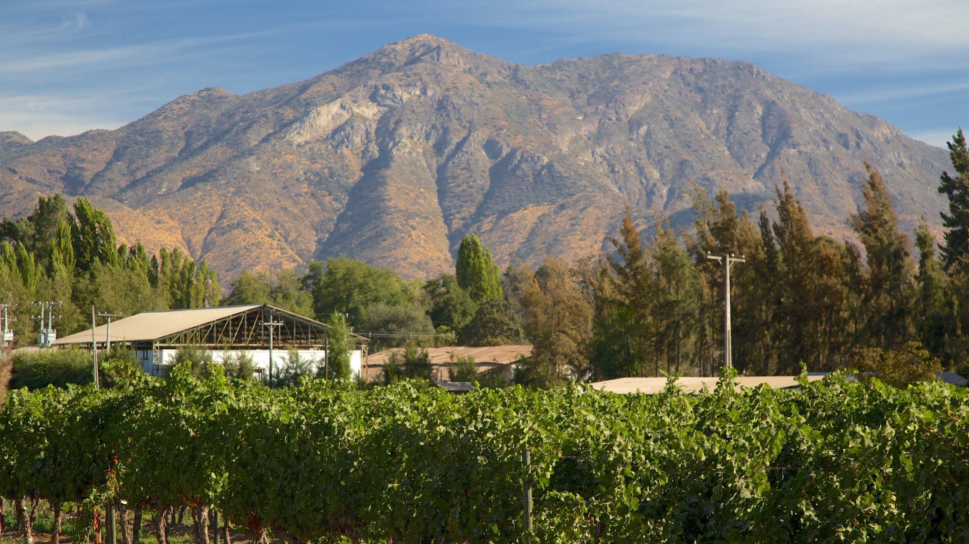
ANTECEDENTES DEL PROYECTO
Contexto del caso
Ubicación Estratégica
Pirque, Valle del Maipo: zona de alto valor turístico enológico y natural.
Gestión Manual
Administración en papel desde 2008 con riesgo alto de sobreventa.
Brecha Digital
Web actual no confiable e inestabilidad de internet en zona rural.

Slide 3
SOLUCIÓN PROPUESTA
Propuesta del Proyecto
👤
Para Quién
⚠
Qué Problema Resuelve
Turistas nacionales, extranjeros y equipo administrativo del hospedaje.
Elimina errores de reserva manual, pérdidas de datos y sobreventas.
💎
Propuesta de Valor
⭐
Diferenciadores
Plataforma web accesible con reservas automáticas 24/7 y panel de control.
99% reducción de error, alertas por WhatsApp y soporte multi-idioma.

Slide 4


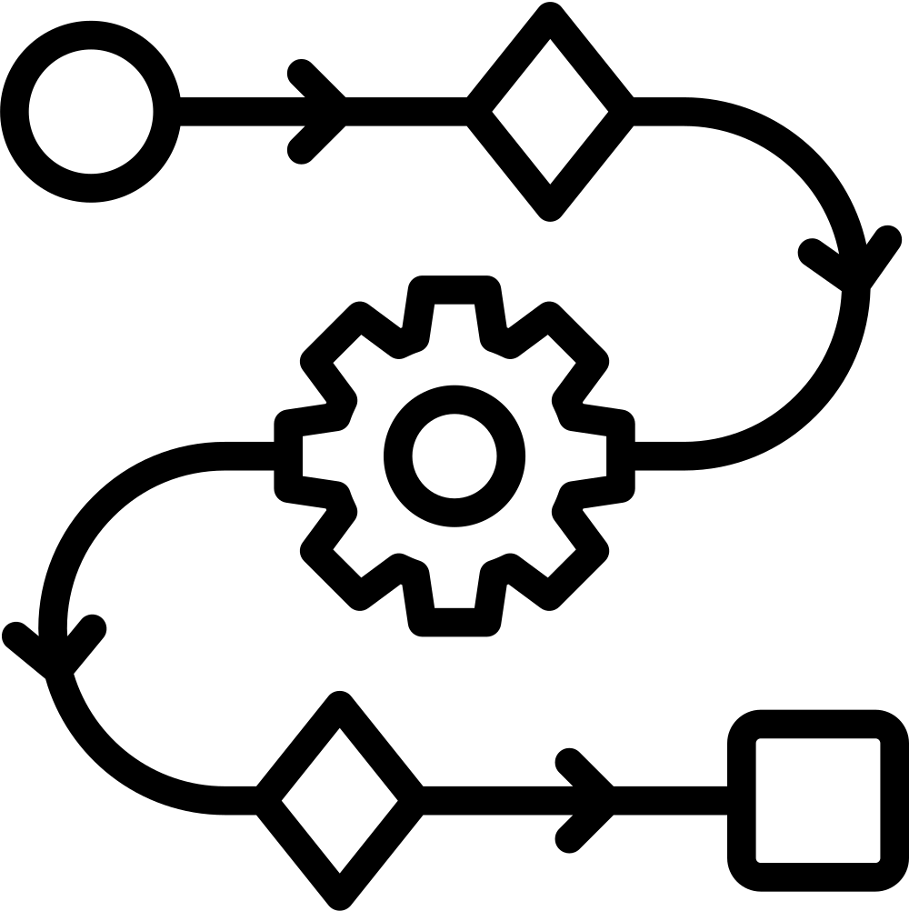
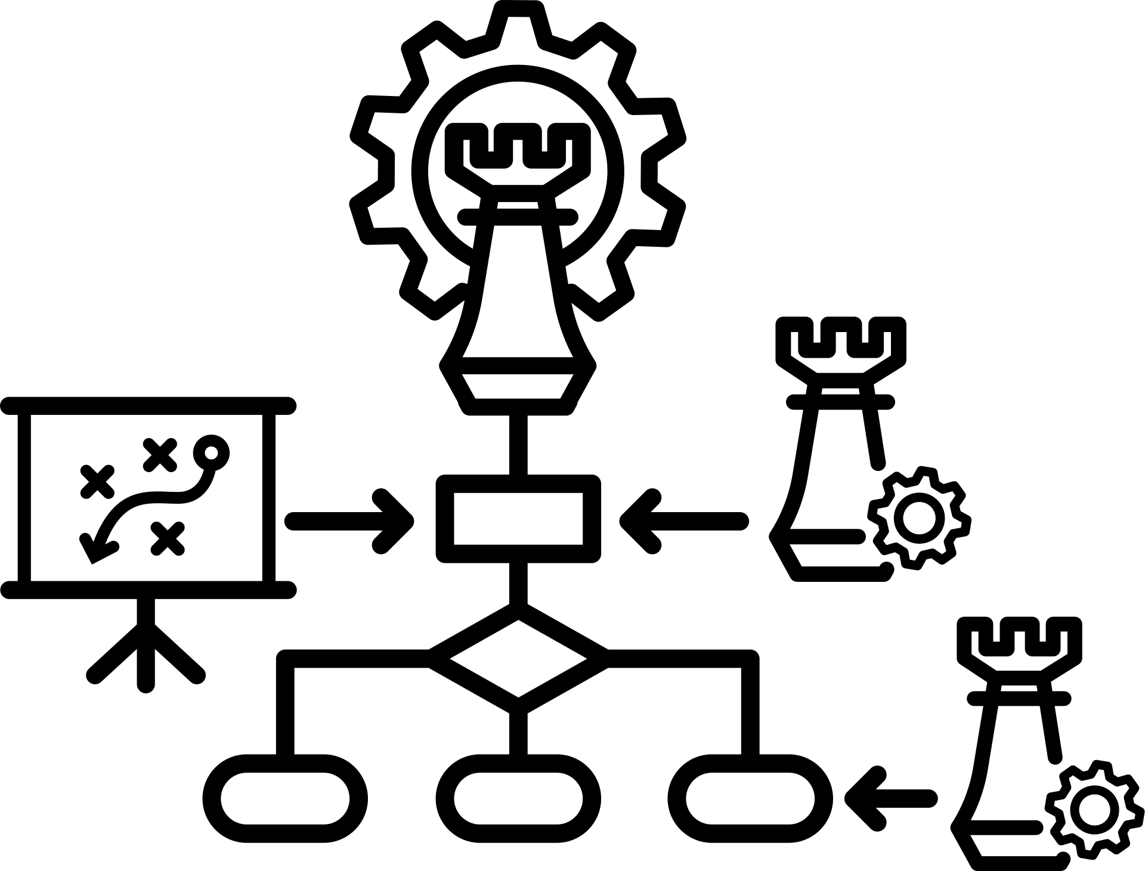
Pertinencia del proyecto
El proyecto suple una necesidad tecnológica que sufre nuestro cliente, necesidad que se solventa mediante el desarrollo de una solución de software relacionada a la Tecnología de la Información, incluyendo competencias y intereses profesionales del perfil de egreso.
Ofrecer propuestas de solución informática analizando de forma integral los procesos de acuerdo con los requerimientos de la organización.
Construir modelos de datos para soportar los requerimientos de la organización de acuerdo a un diseño definido y escalable en el tiempo.
Implementar soluciones sistémicas integrales para automatizar y optimizar procesos de negocio de acuerdo con las necesidades de la organización.
Desarrollar una solución de software utilizando técnicas que permitan sistematizar el proceso de desarrollo y mantenimiento, asegurando el logro de los objetivos

Slide 5





Factibilidad del proyecto
Duración del semestre de 3 meses con 3 semanas (con 2 meses de desarrollo y medio aproxodimado)
Materiales requeridos completamente aislados en entorno digital (lenguajes de programación, frameworks, sistemas de gestión)
360 horas de desarrollo entre todas las fases conjuntas
Factores externos
Resistencia al cambio y barrera digital
Eliminación de uso de papel frente a digitalización de gestión administrativa
Problemas de usabilidad frente a publico internacional
Disponibilidad de bibliotecas Open Source (Gestión de calendarios, soporte multi idioma)

Slide 6
Objetivos
Diseñar y desarrollar una aplicación web de hospedaje enfocada en la usabilidad y la adecuación funcional.
Identificar los principales interesados y características del entorno
Realizar estudio de mercado para definir factibilidad de propuesta de solución de software
Planificar y diseñar los Incrementos de la fase de desarrollo
Definir los requerimientos funcionales del proyecto mediante entrevistas a stakeholders
Analizar y definir el stack tecnológico
Documentar retroalimentación al final de cada Incremento

Slide 7


Metodologia
Incremental hibrida con XP

Slide 8




Entregables
Historias de usuario
Plan de arquitectura
Especificación del incremento
Cama Queen Size
Plan de pruebas del incremento
Manual de usuario

Slide 9
EDT
Definición y planificación
Desarrollo del sistema
Cierre
Levantamiento de requerimientos
Incremento 1 (sitio web e información)
Preparación final
Estudio de mercado
Incremento 2 (sistema de usuarios)
Entrega de proyecto finalizado
Definición del alcance
Incremento 3 (Sistema de reservas)
Presentación final
Selección de tecnologías
Incremento 4 (sistema de pagos)
Product backlog priorizado
Incremento 5 (sistema de administración)
Arquitectura inicial
Incremento 6 (integración + pruebas )
Planificación de incrementos

Slide 10




Conclusion
Definición clara del proyecto
Solución a una necesidad real
Atractivo para los clientes

Slide 11
PIRQUE
GRACIAS POR SU ATENCIÓN

